Slide 1
МИНИСТЕРСТВО ОБРАЗОВАНИЯ РЕСПУБЛИКИ МОРДОВИЯ ПОРТФОЛИО Юровой Елены Юрьевны воспитателя МДОУ «Детский сад №91 компенсирующего вида» г. о. Саранск
Дата рождения: 8.02.1991 г.
Профессиональное образование: высшее, 2013 г.,
МГУ имени Н. П. Огарева;
Магистратура (студентка II курса по специальности «Психология и педагогика инклюзивного образования») МГПИ им. М. Е. Евсевьева;
Специальность: Психология
Квалификация: Психолог. Преподаватель психологии
№ диплома и дата выдачи: КГ № 05235, 22 июня 2013 г.
Общий трудовой стаж: 5 лет
Стаж педагогической работы (по специальности): 5 лет
Наличие квалификационной категории: соответствие занимаемой должности, с 2015 г.
Дата последней аттестации: апрель, 2015 г.

Slide 2
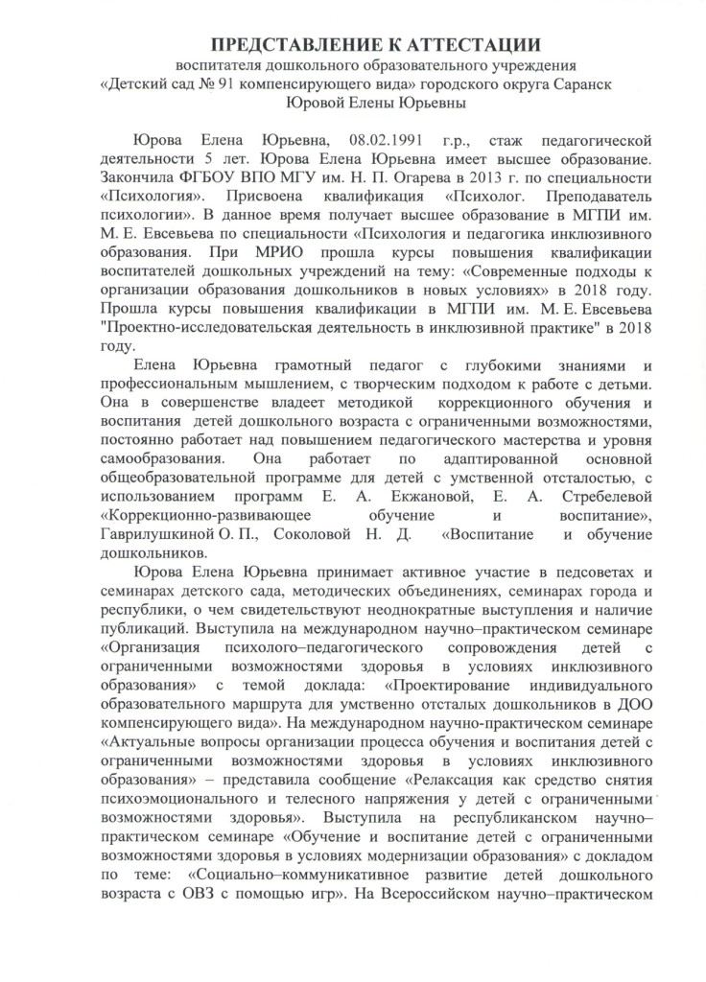
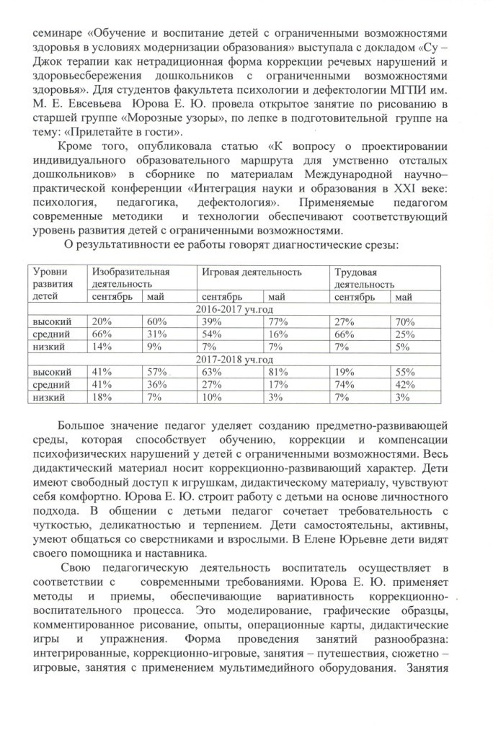

Slide 3
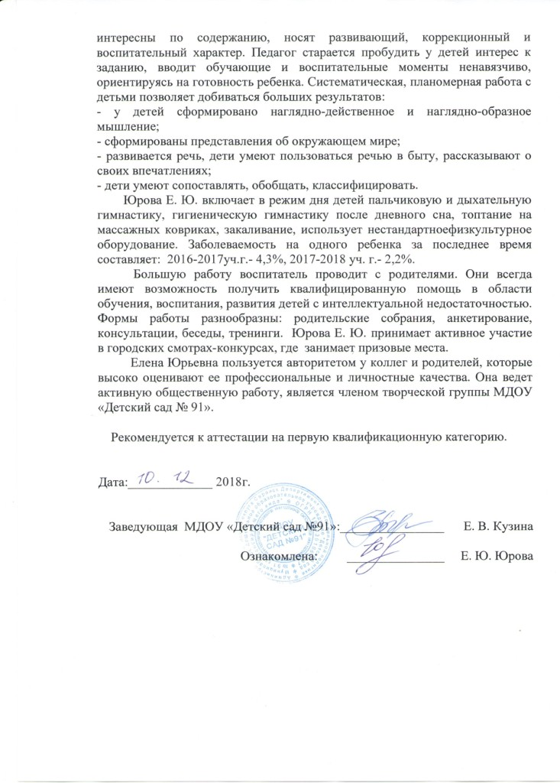

Slide 4
Представление собственного инновационного педагогического опыта на сайте МДОУ «Детский сад №91 компенсирующего вида» http://ds91sar.schoolrm.ru/sveden/employees/11232/259029/

Slide 5
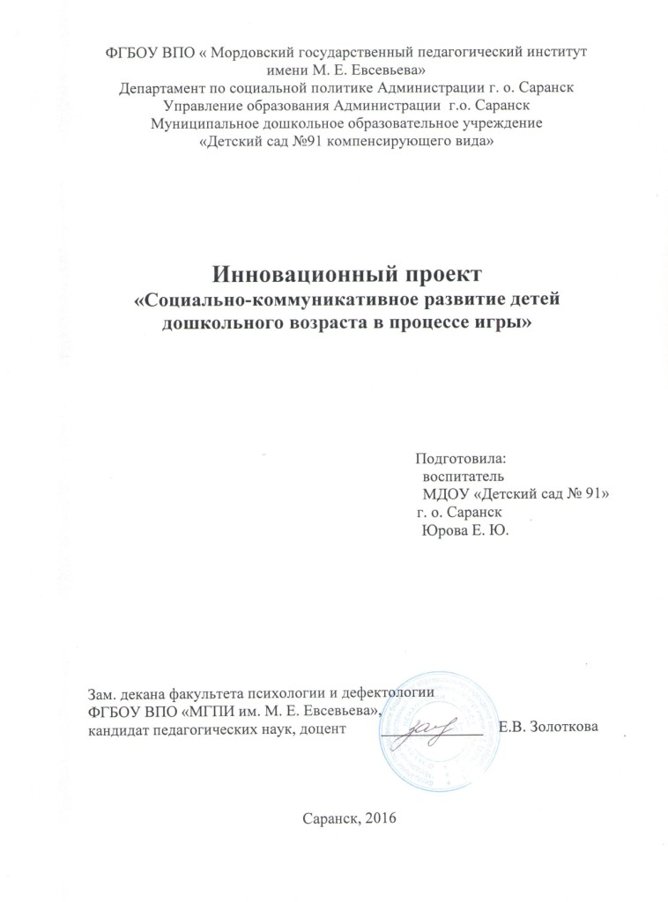
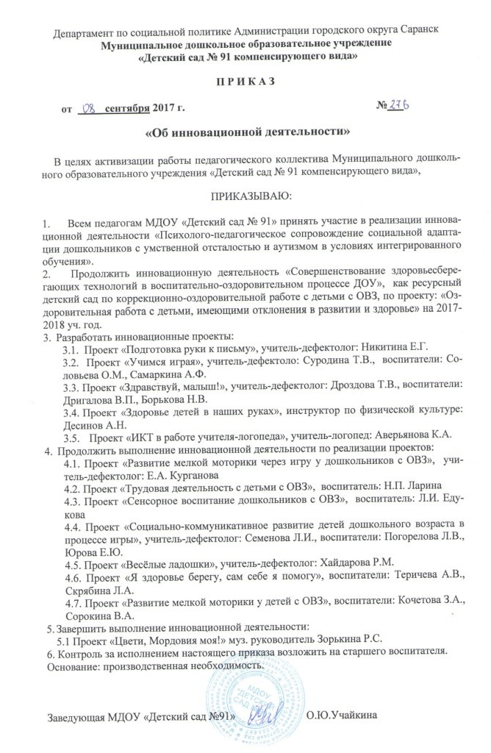

Slide 6
1. Применение информационно – коммуникационных технологий

Slide 7
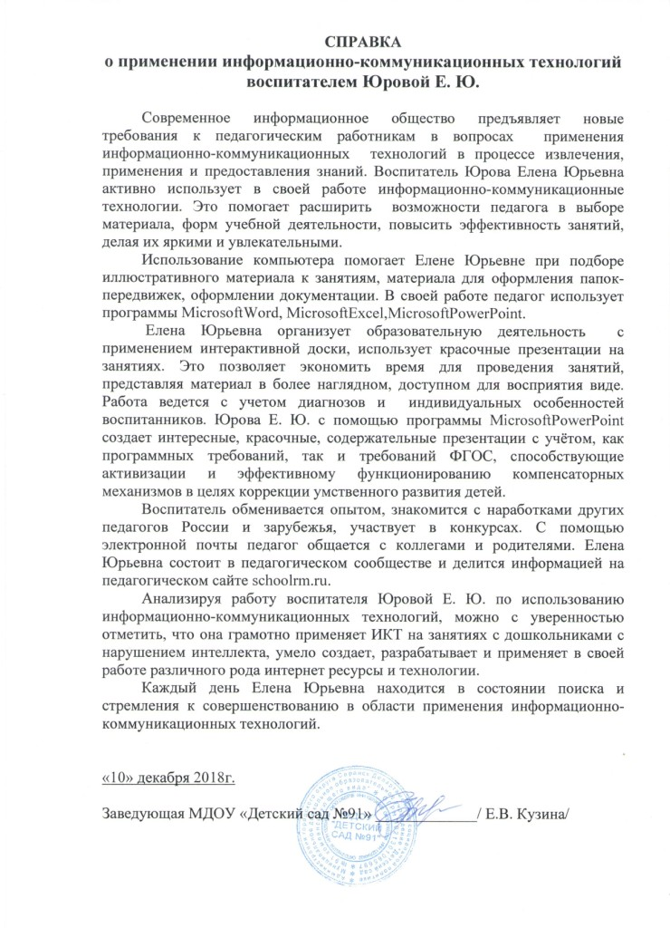

Slide 8
2. Участие в инновационной (экспериментальной) деятельности

Slide 9
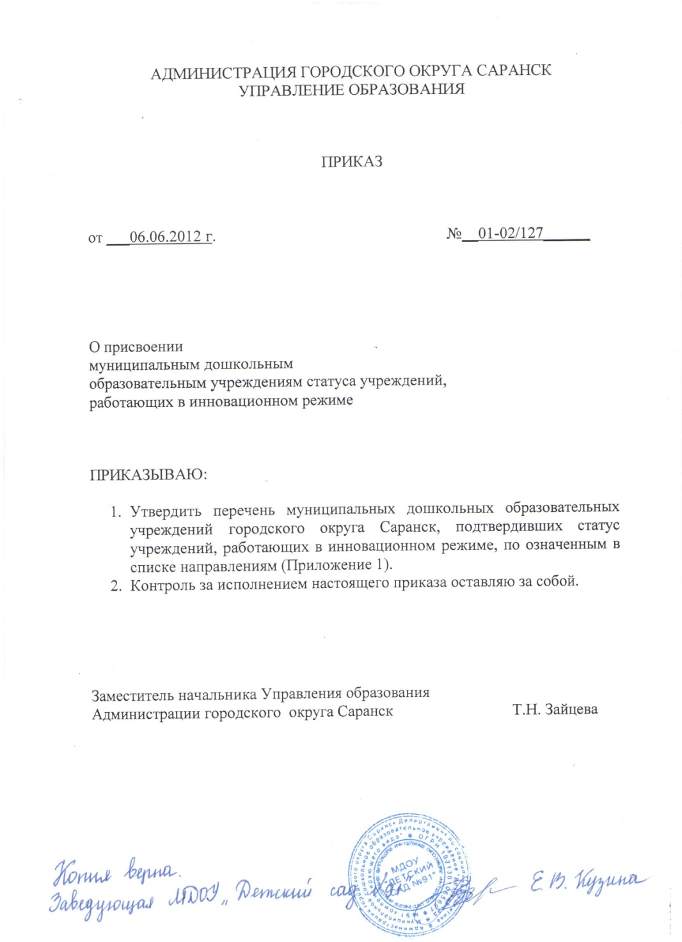
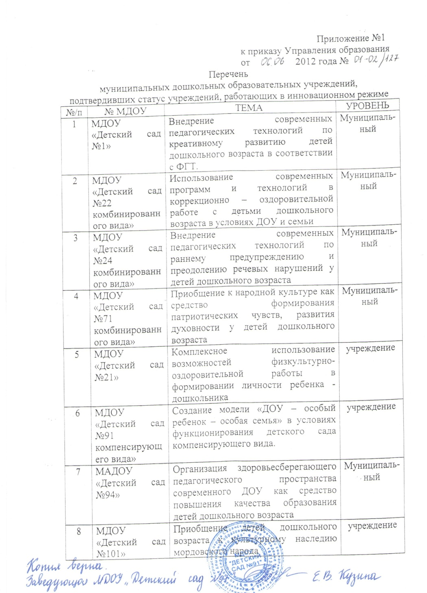

Slide 11
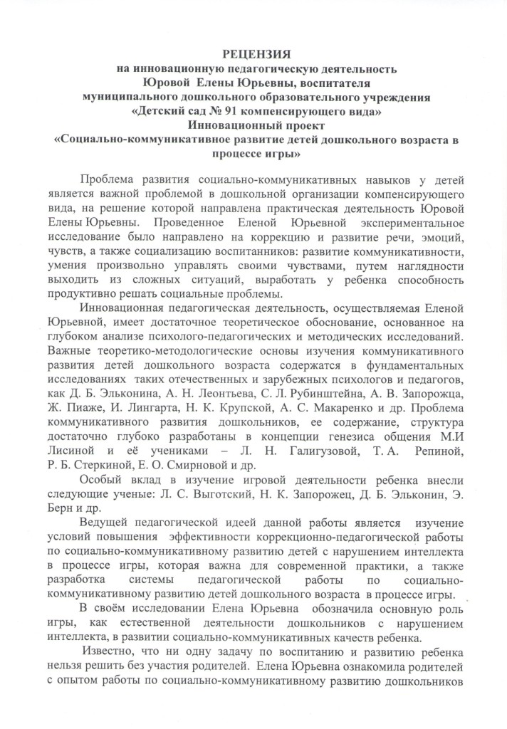
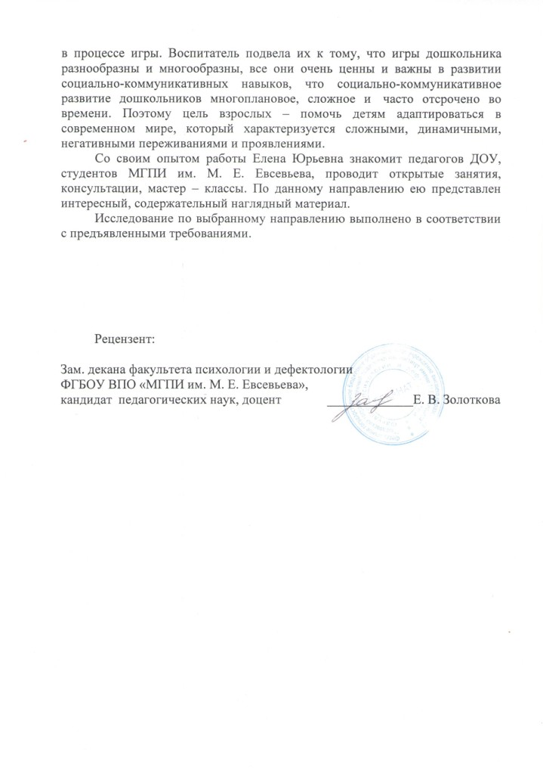

Slide 12
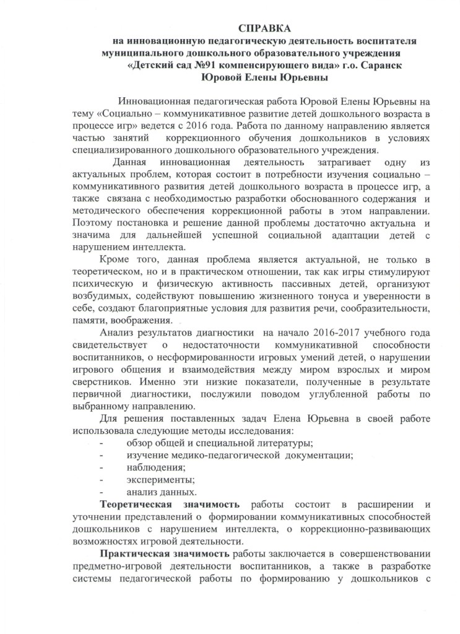
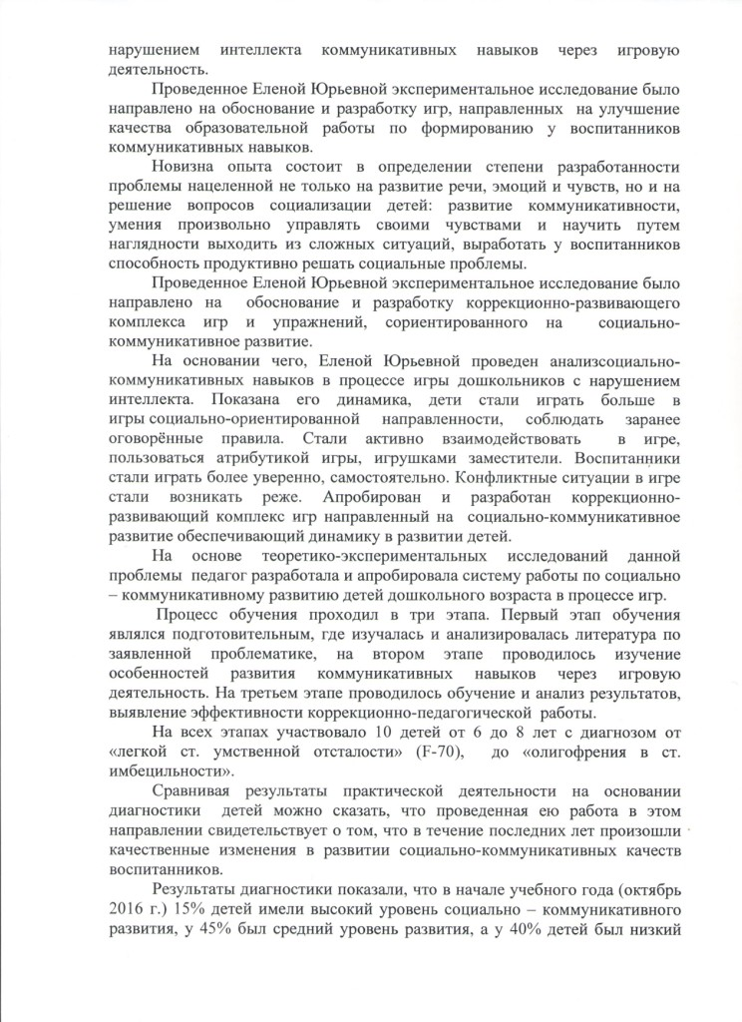

Slide 13
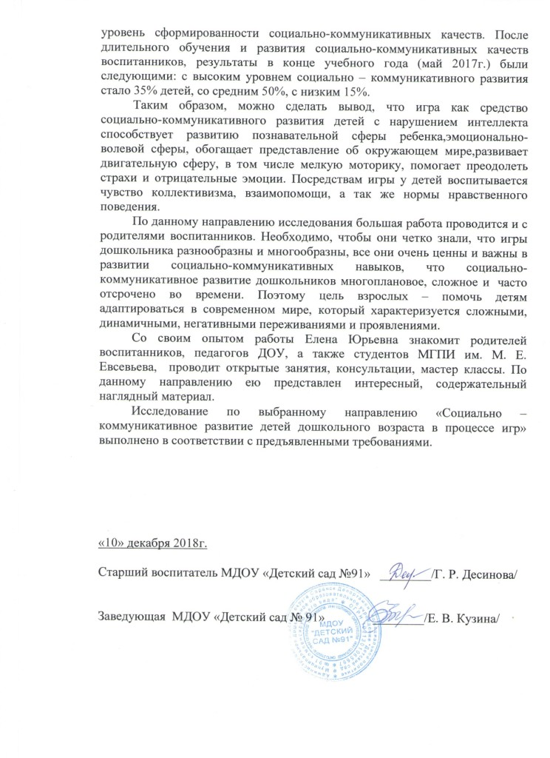

Slide 14
3. Наличие публикаций, включая интернет публикации Международный – 1

Slide 15
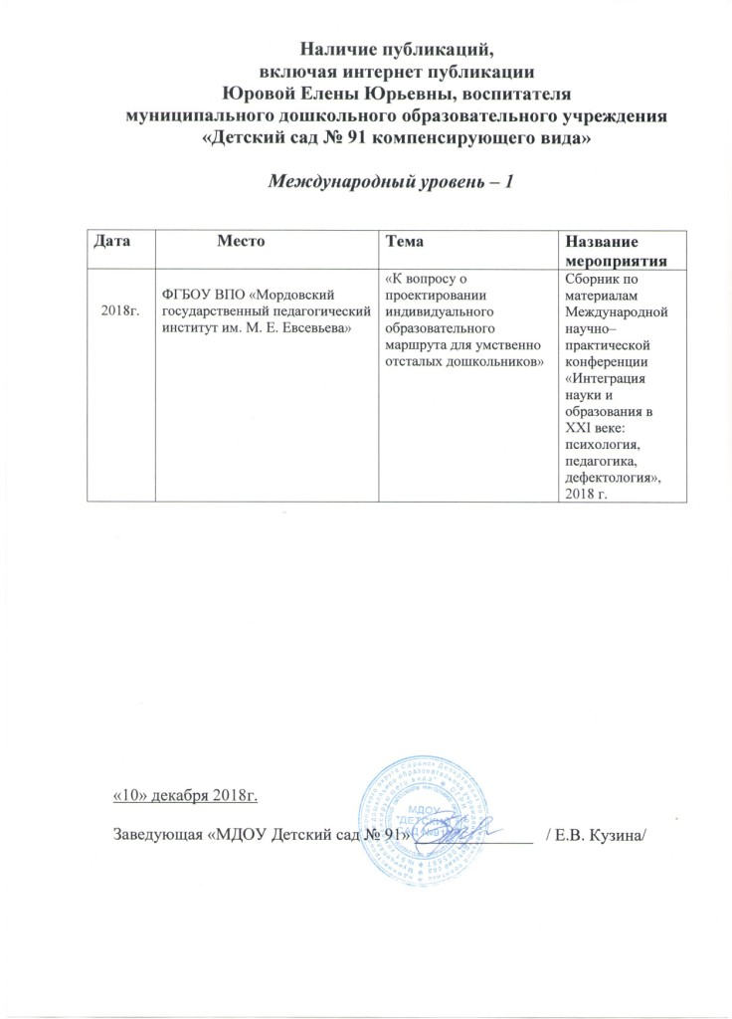

Slide 16
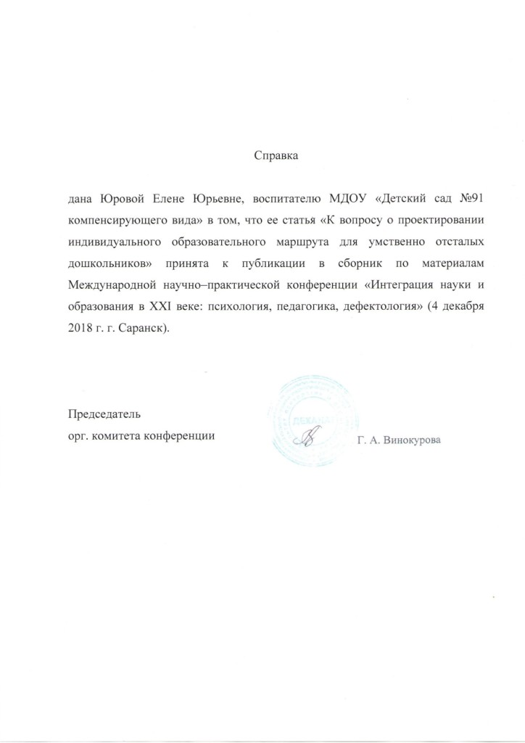

Slide 17
4. Результаты участия воспитанников

Slide 18
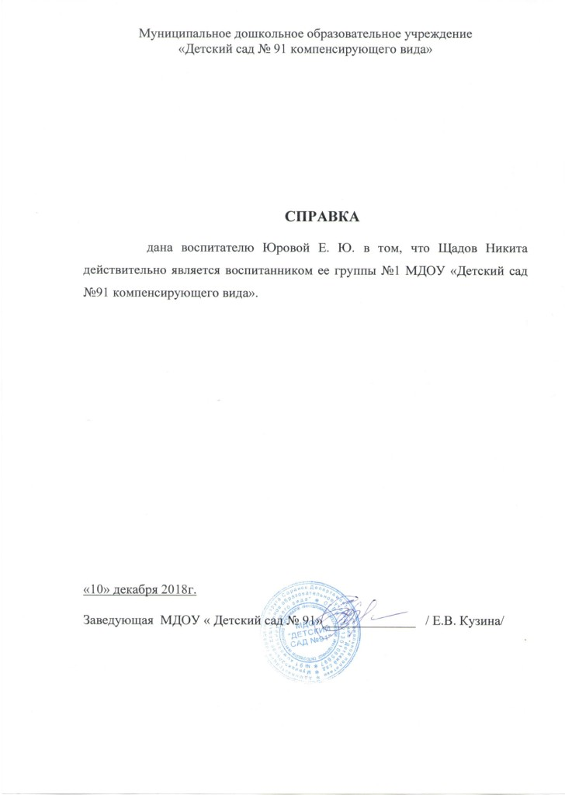

Slide 19
5. Наличие авторских программ, методических пособий

Slide 20
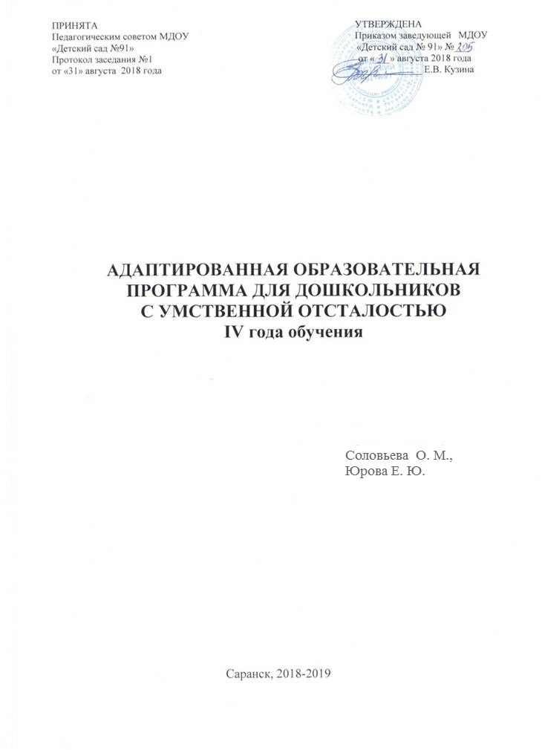
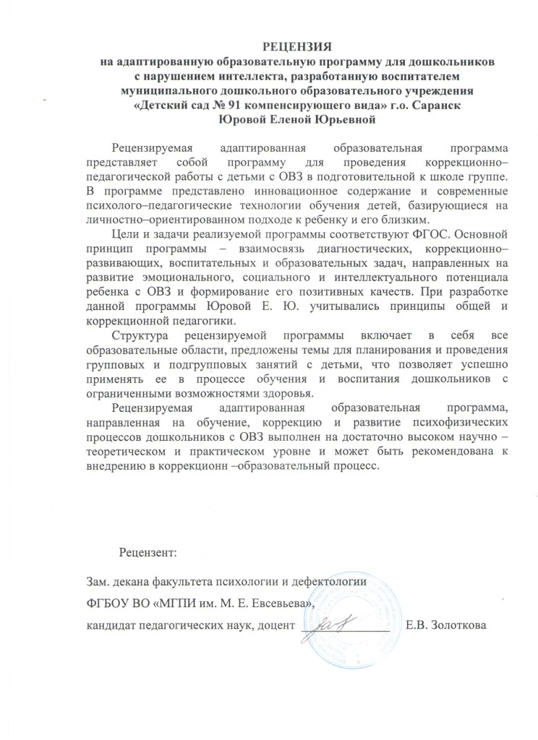

Slide 21
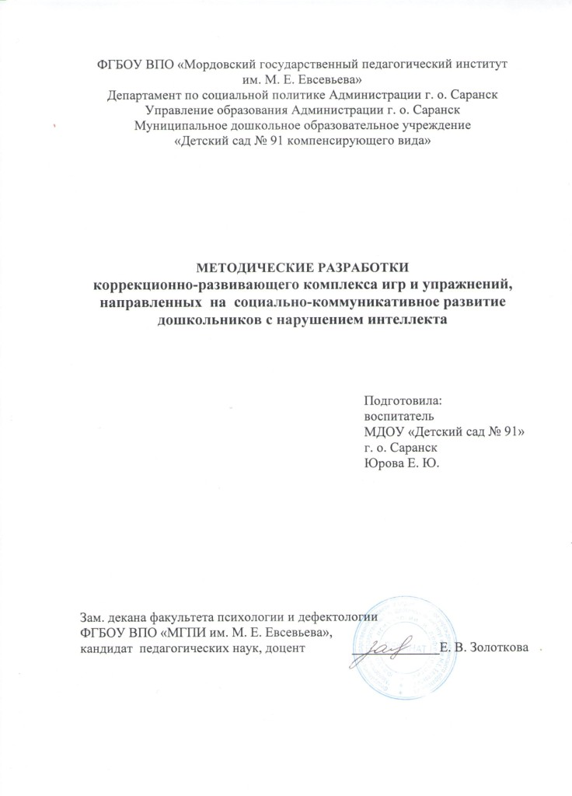
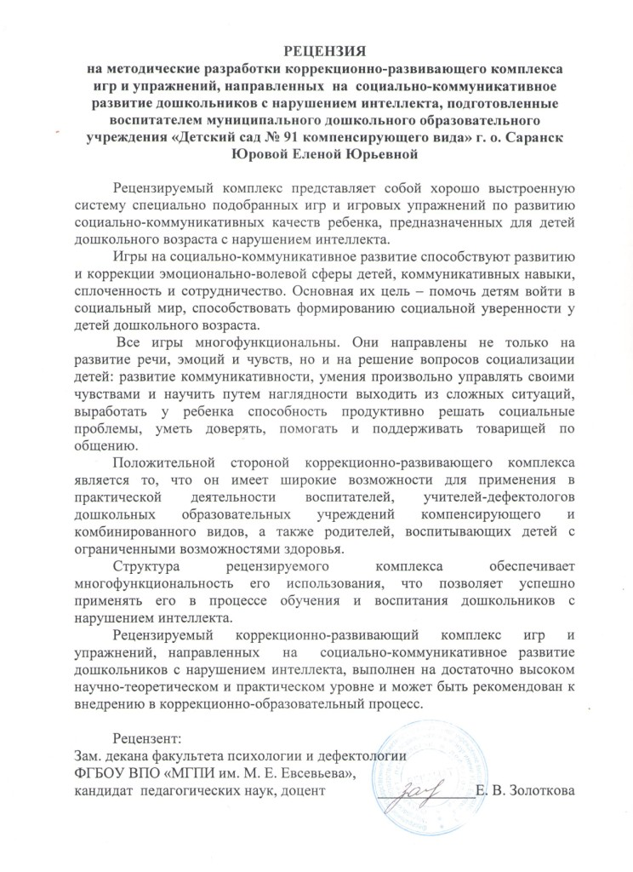

Slide 22
6. Выступления на научно-практических конференциях, педагогических чтениях, семинарах, секциях, методических объединениях
Уровень образовательной организации –1
Республиканский уровень – 1
Российский уровень – 1
Международный уровень – 2

Slide 23
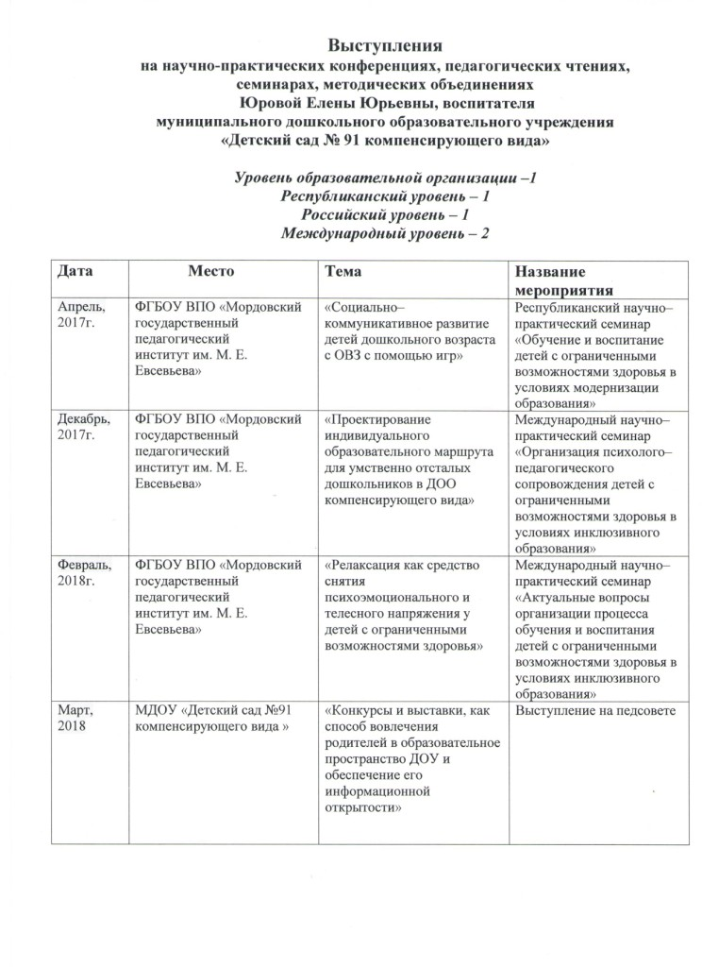
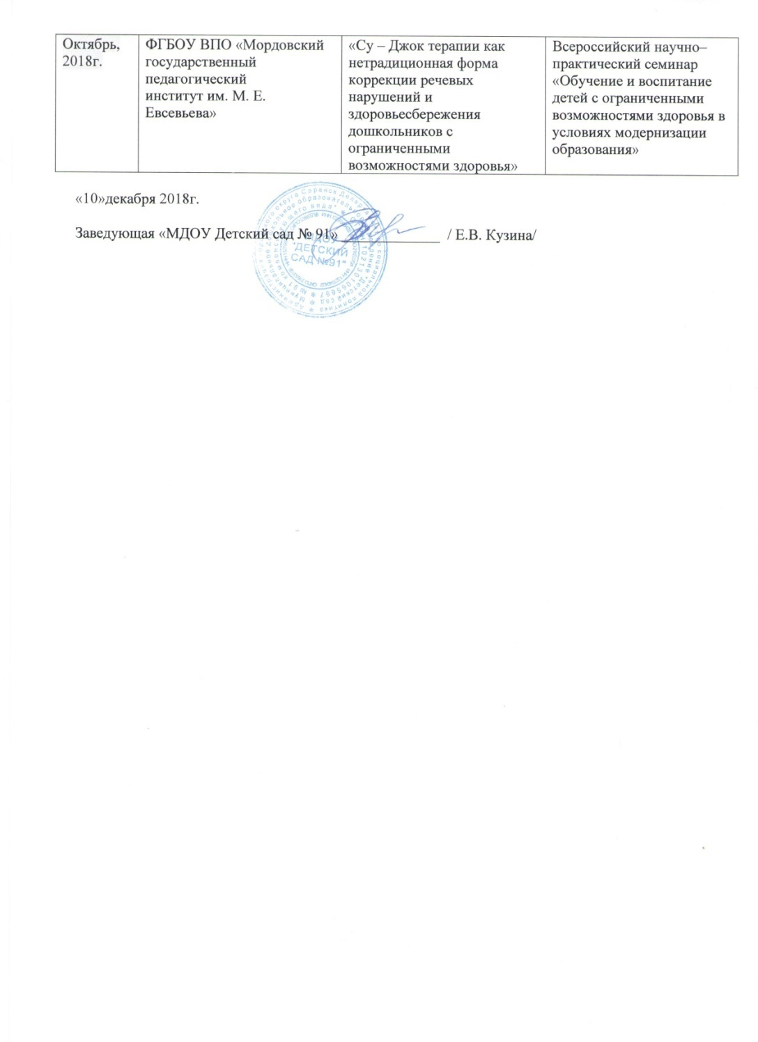

Slide 24
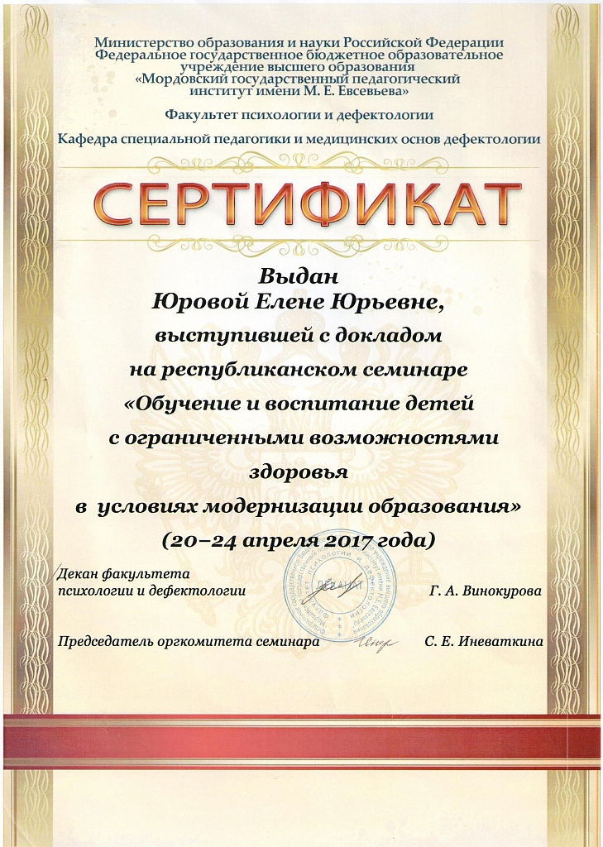

Slide 25
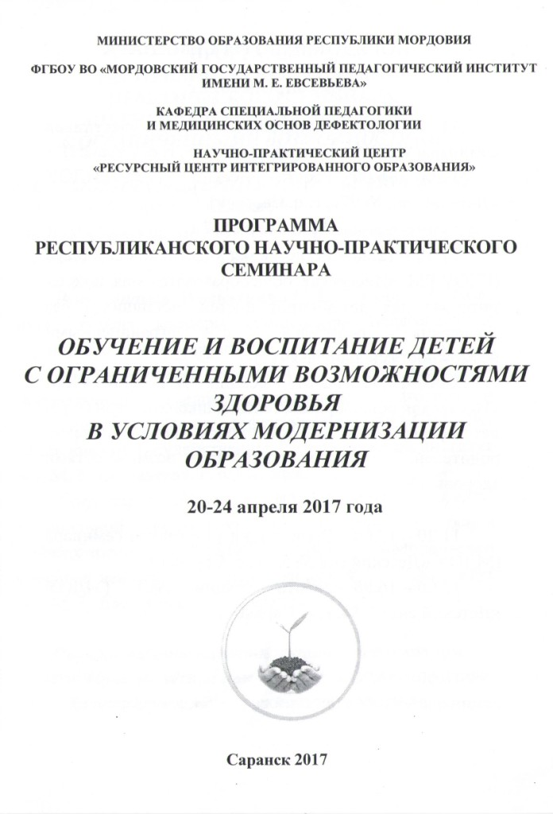
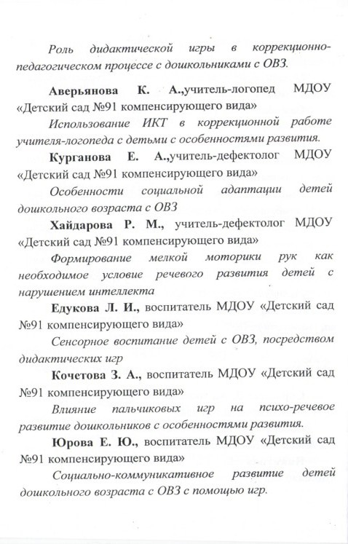

Slide 26
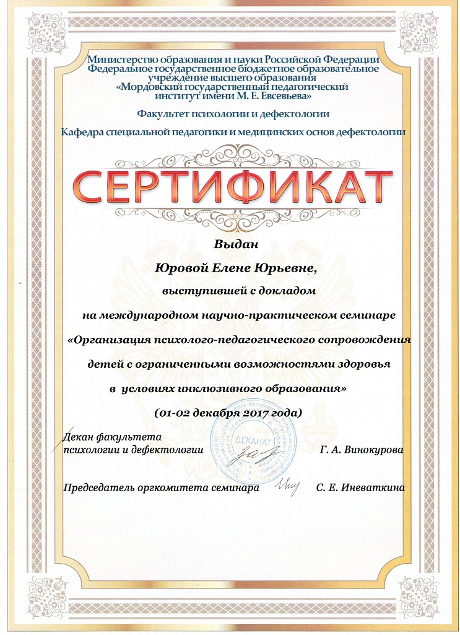

Slide 27
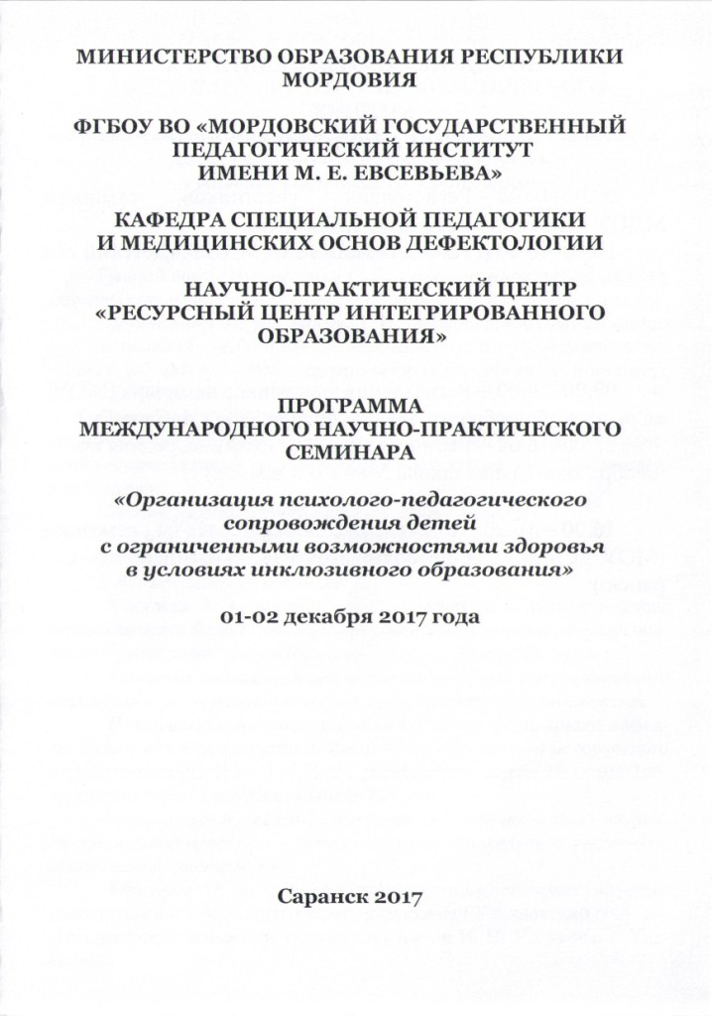
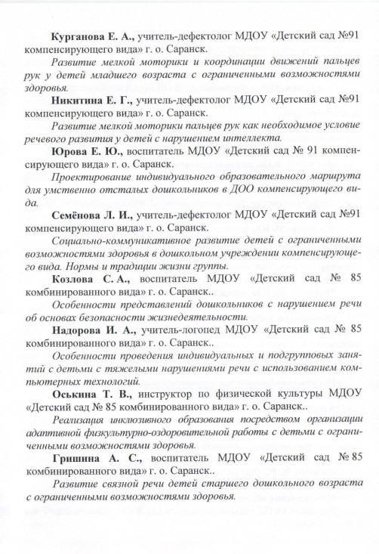

Slide 28
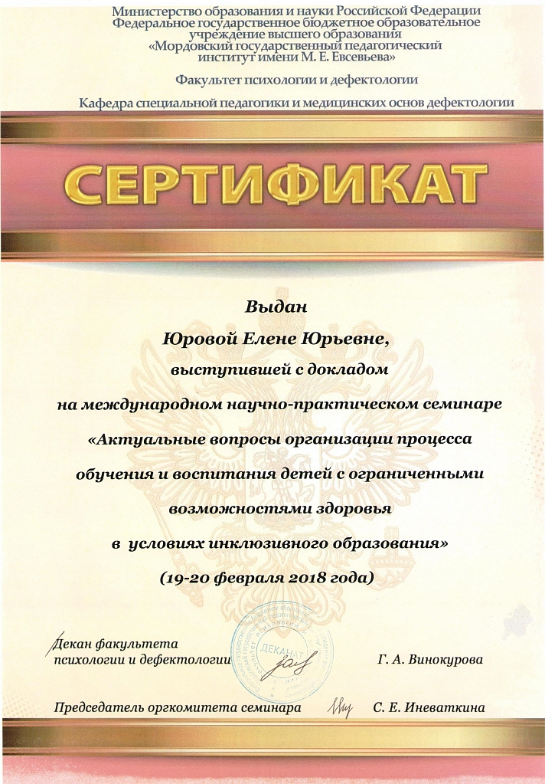

Slide 29
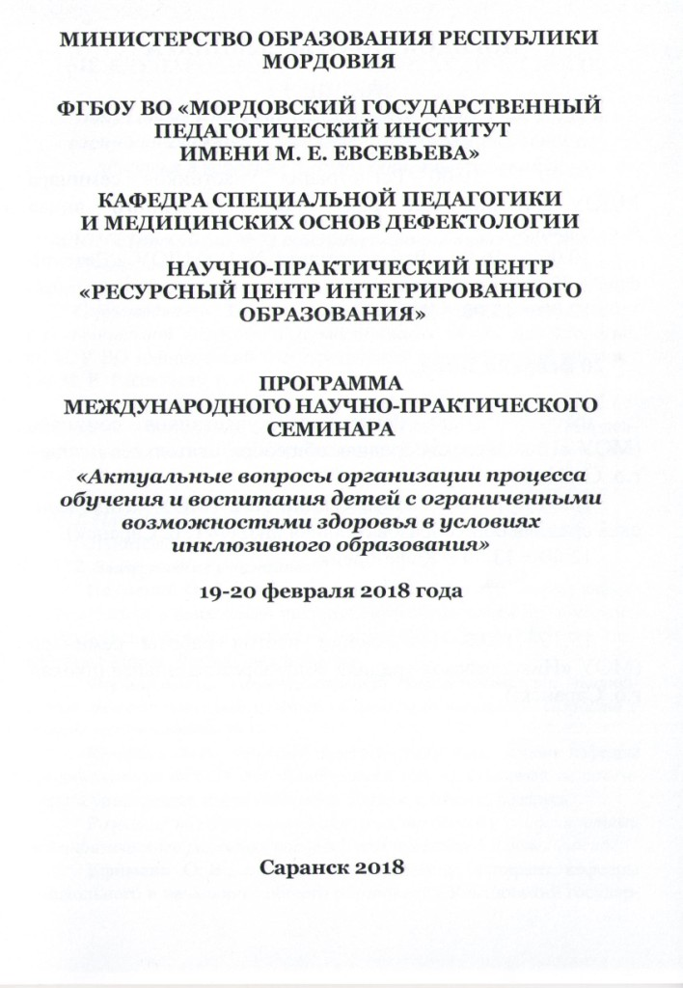
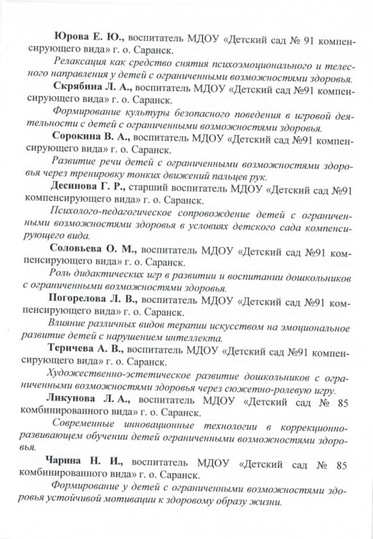

Slide 30
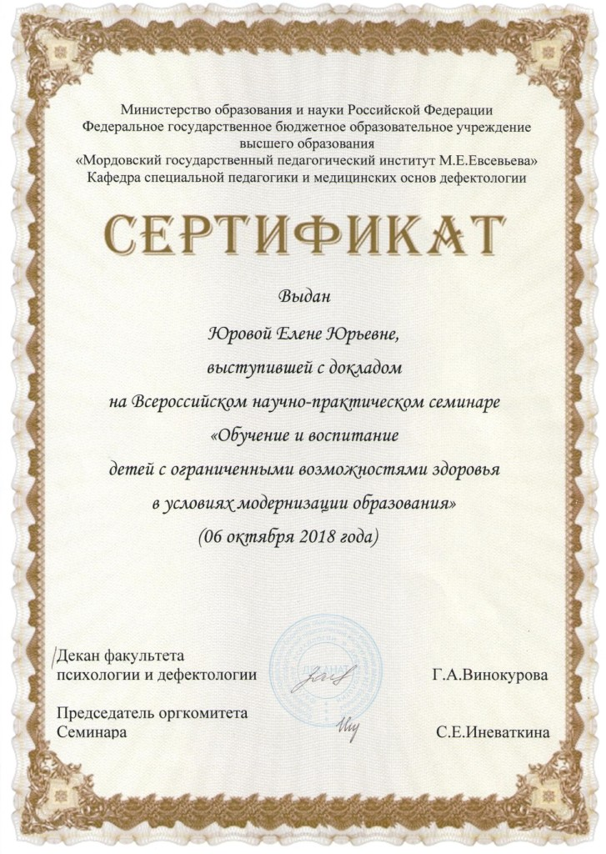

Slide 31
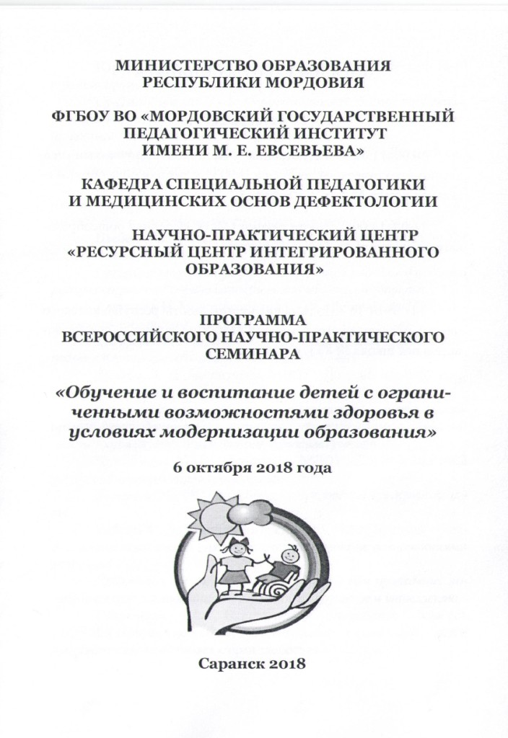

Slide 32
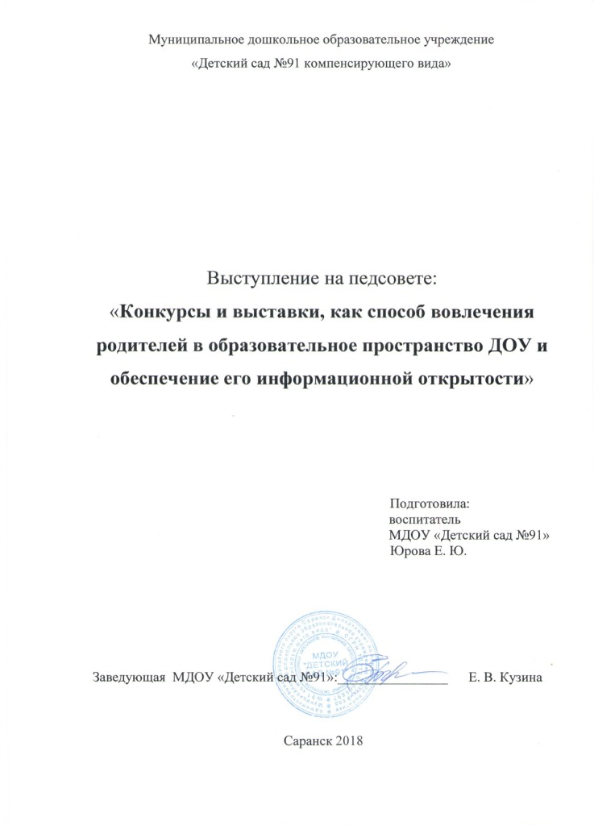

Slide 33
7.Проведение открытых мастер – классов, занятий, мероприятий
Уровень образовательной организации –2
Республиканский уровень –2

Slide 34
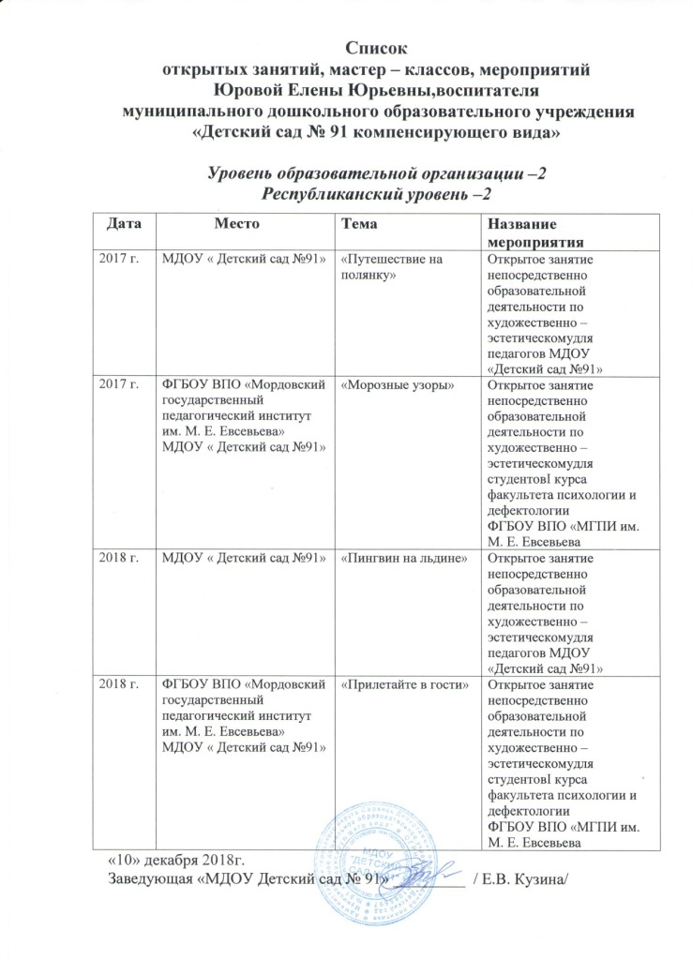

Slide 35
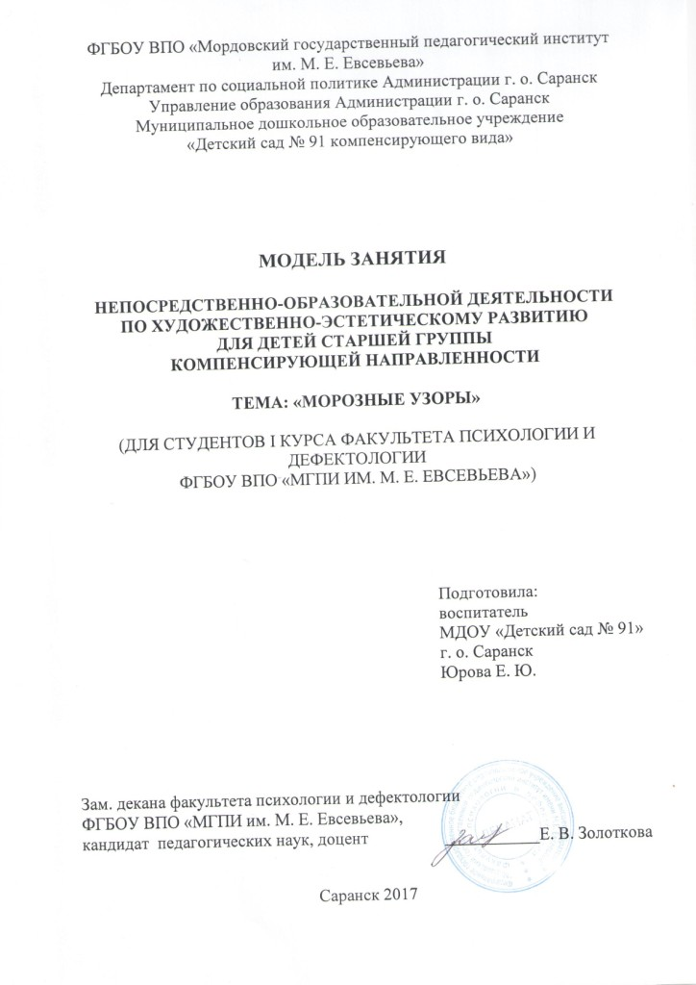
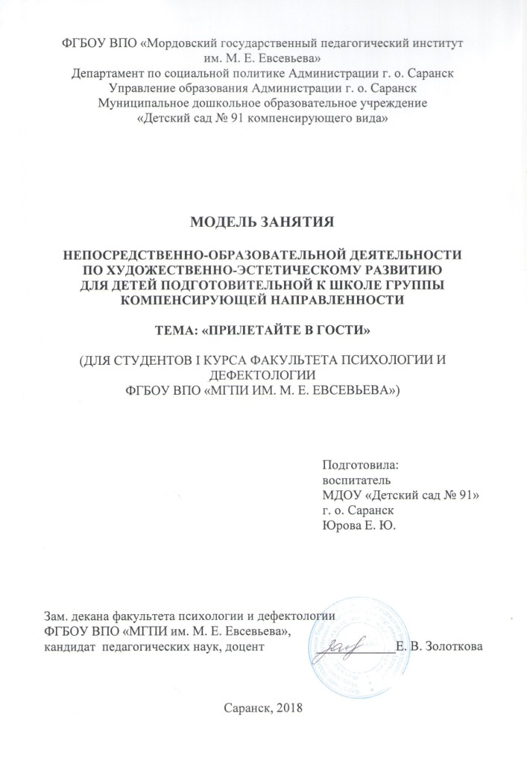

Slide 36
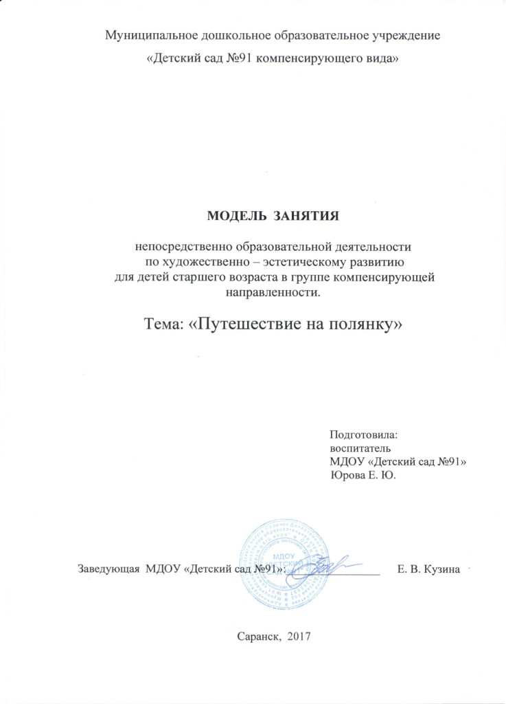
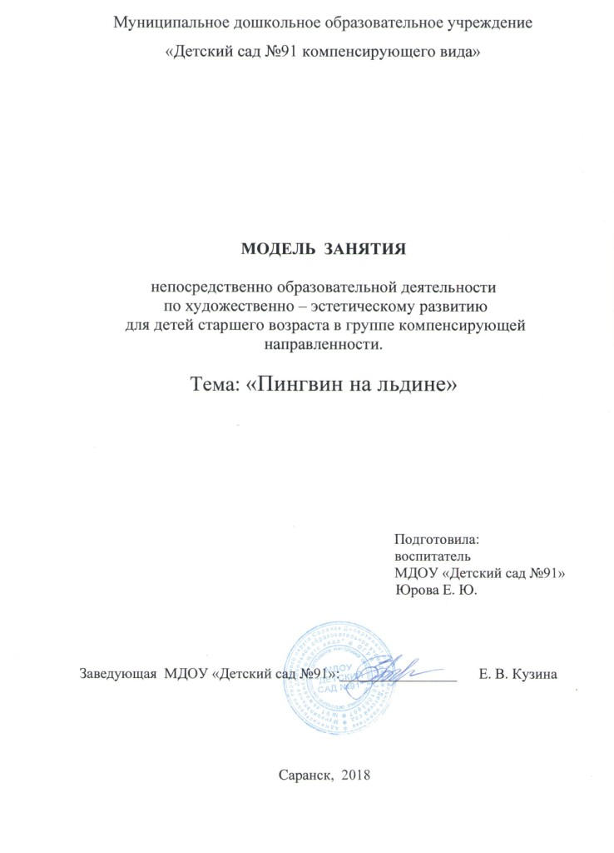

Slide 37
8. Общественно-педагогическая активность педагога Уровень дошкольной организации – 2

Slide 38
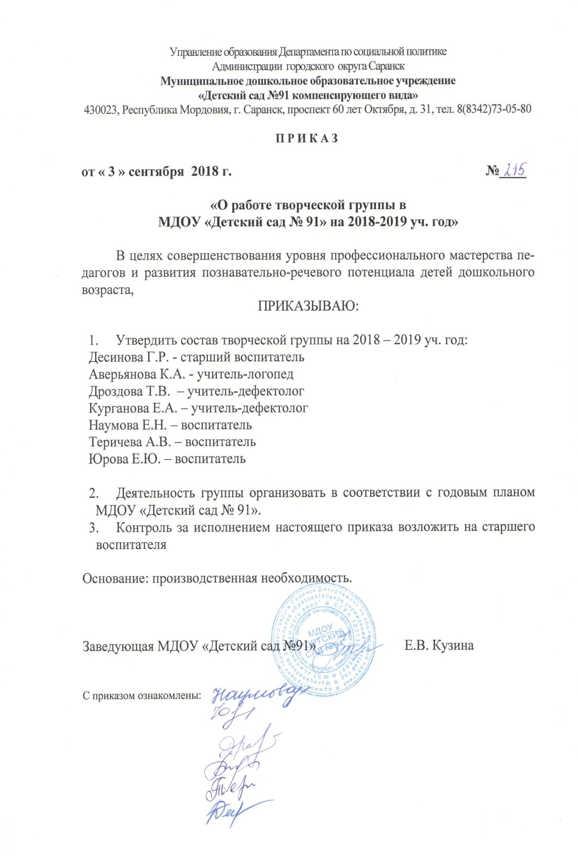
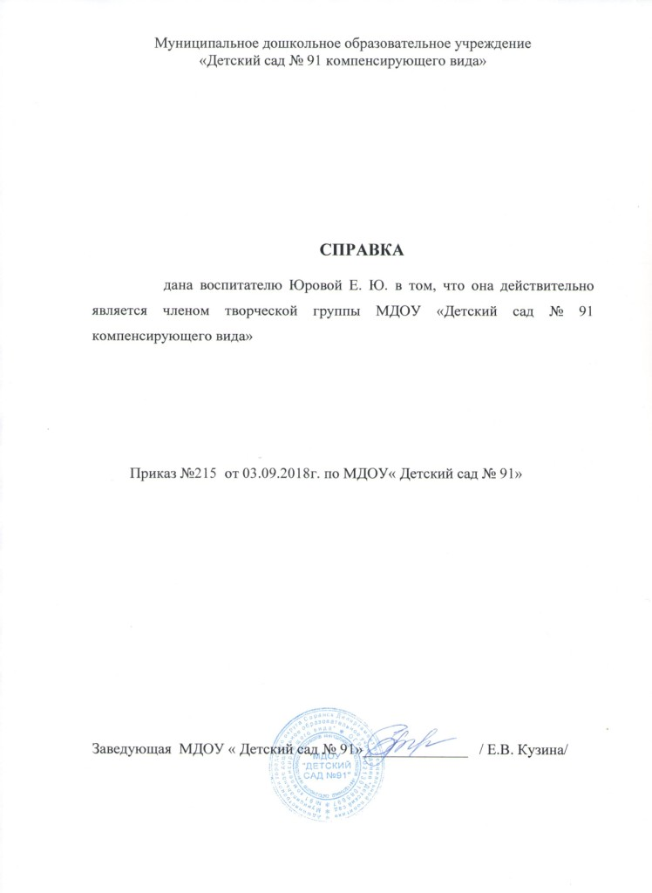

Slide 39
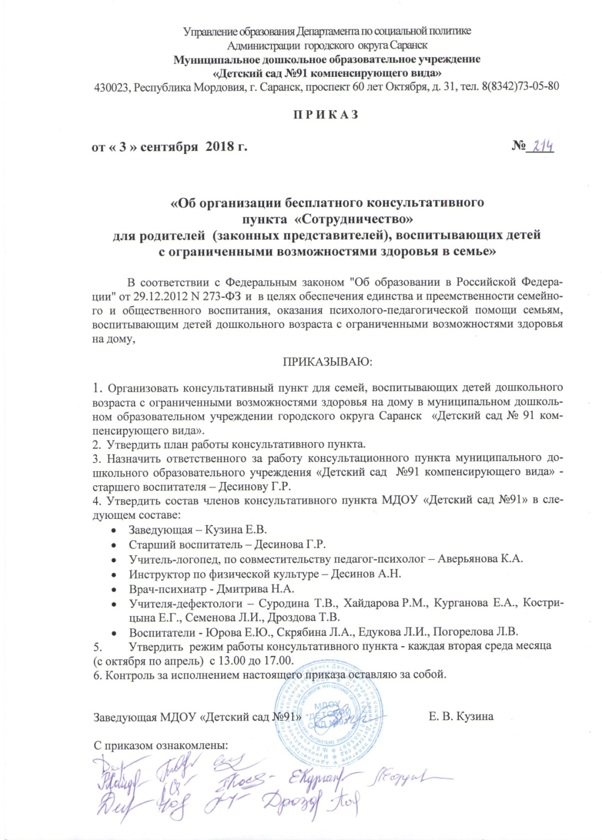
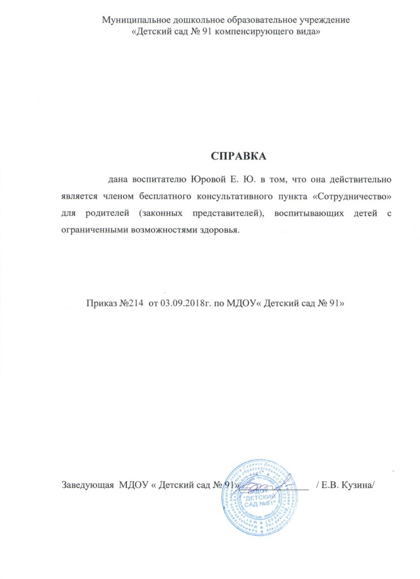

Slide 40
9. Позитивные результаты работы с воспитанниками

Slide 41
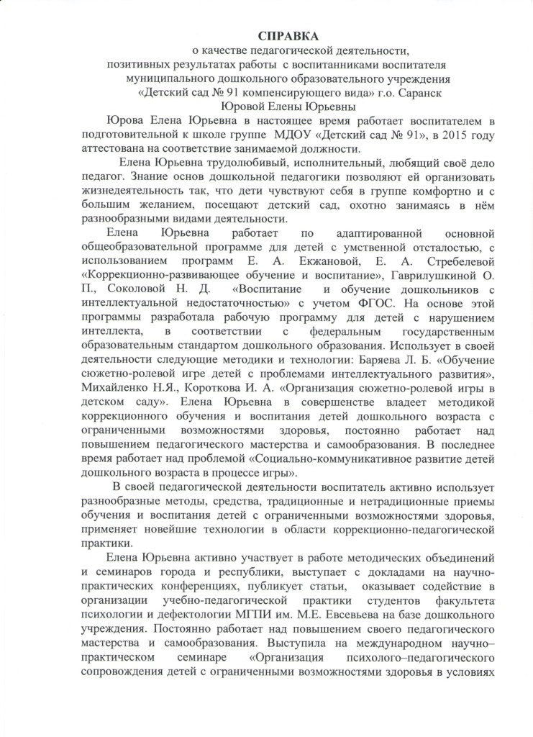
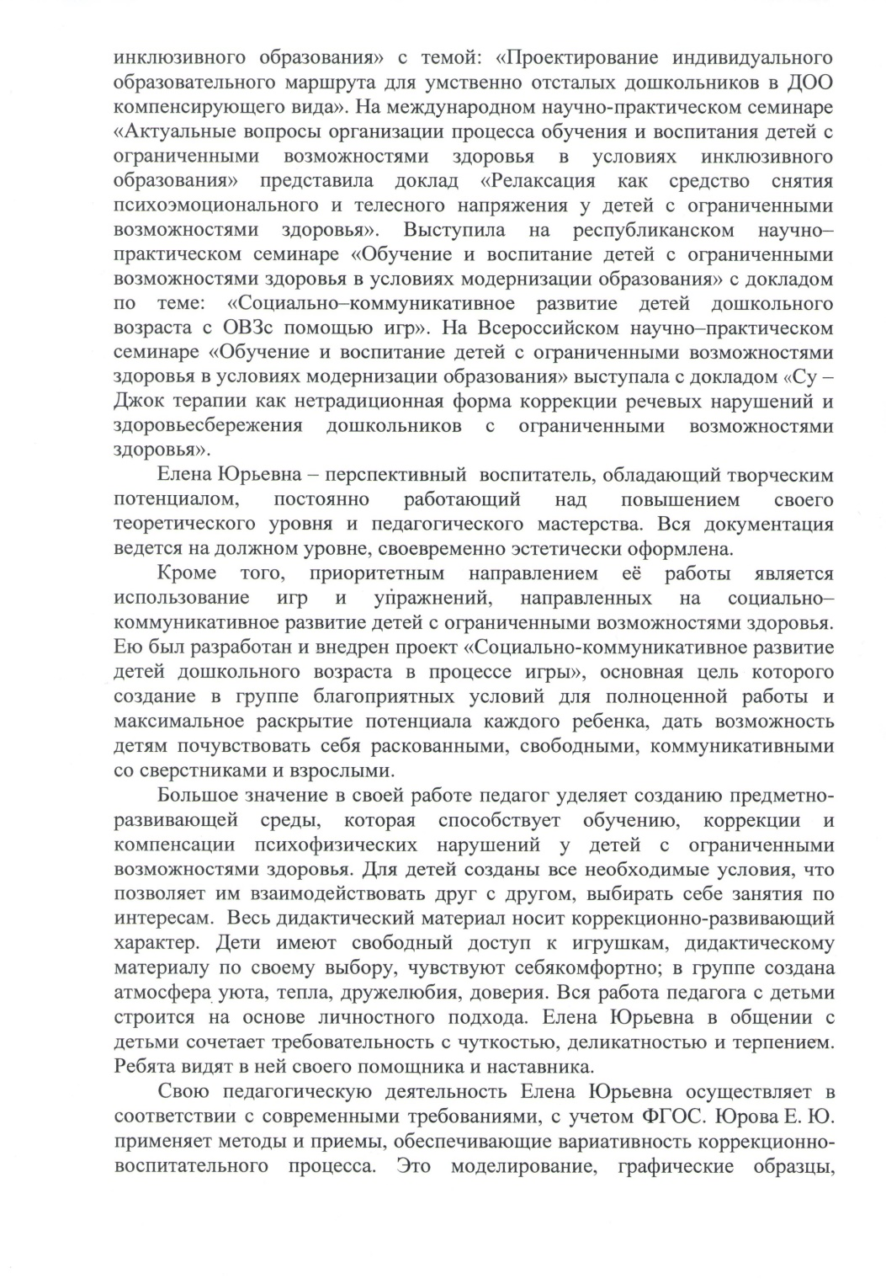

Slide 42
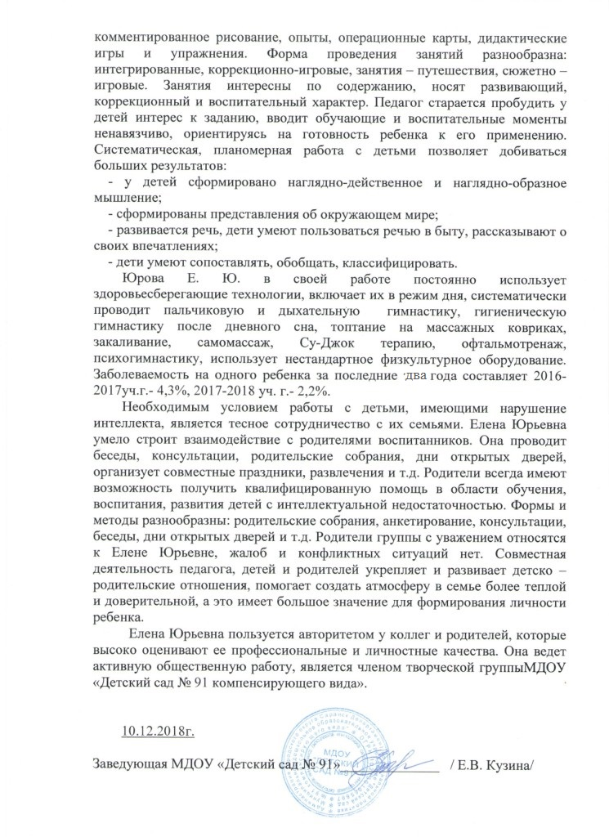

Slide 43
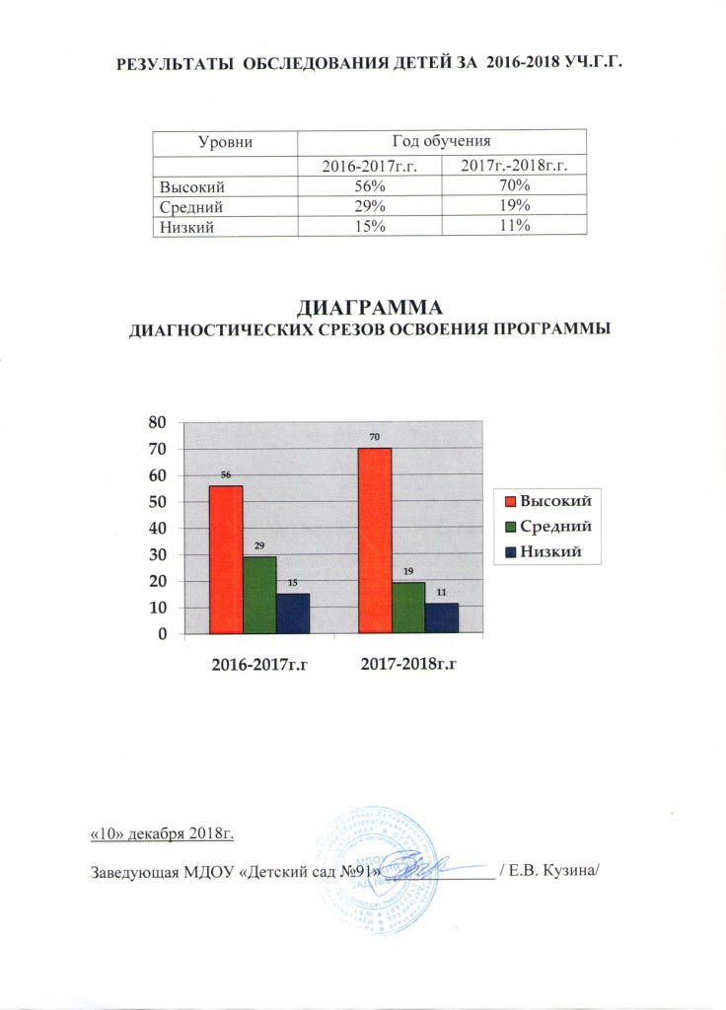

Slide 44
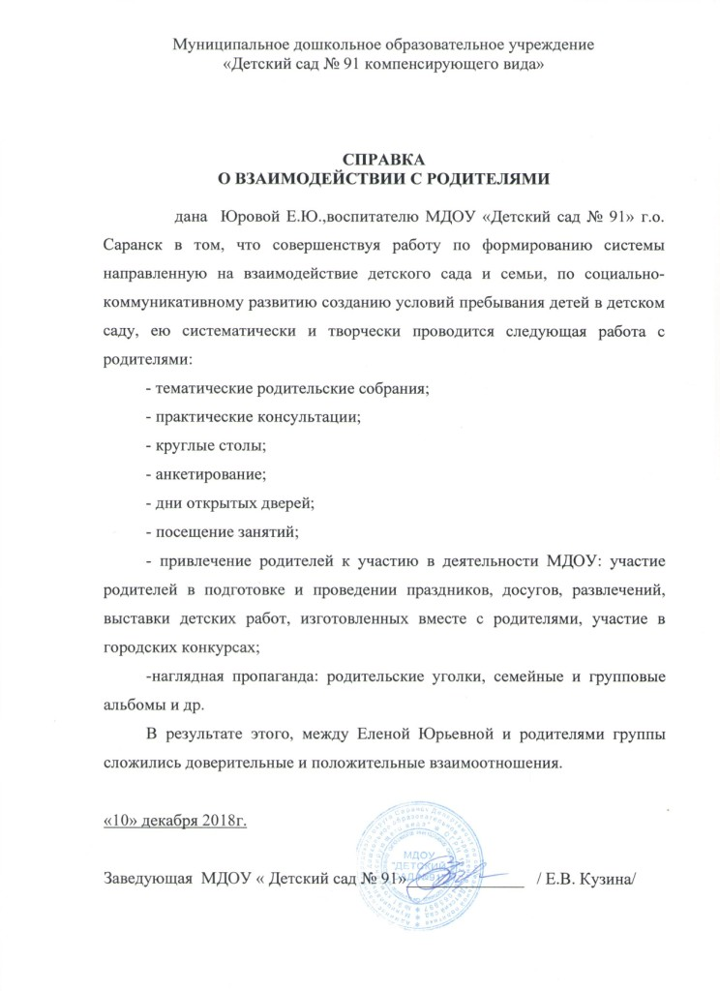

Slide 45
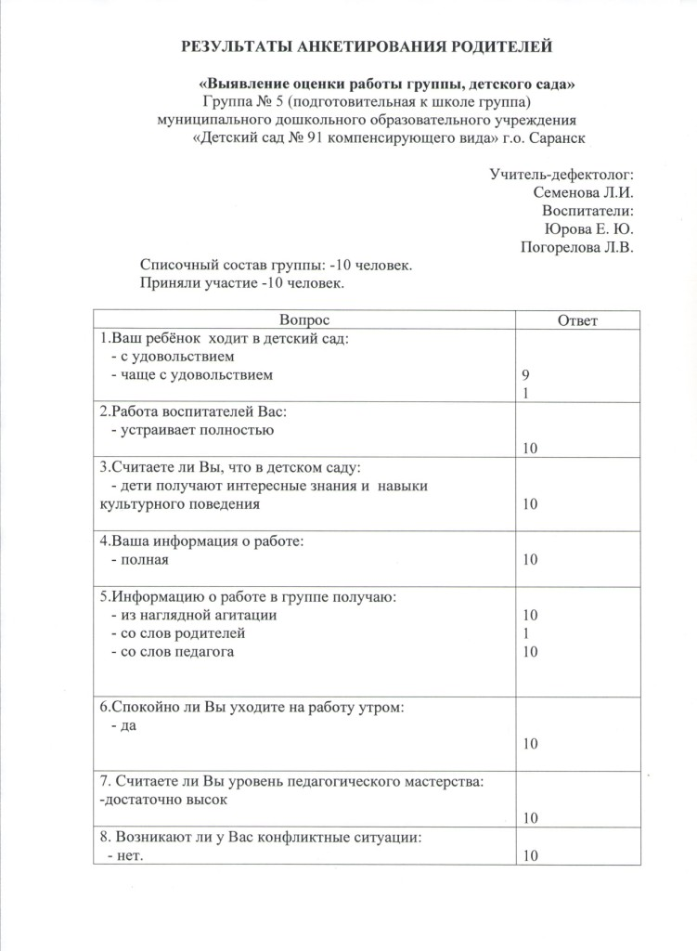
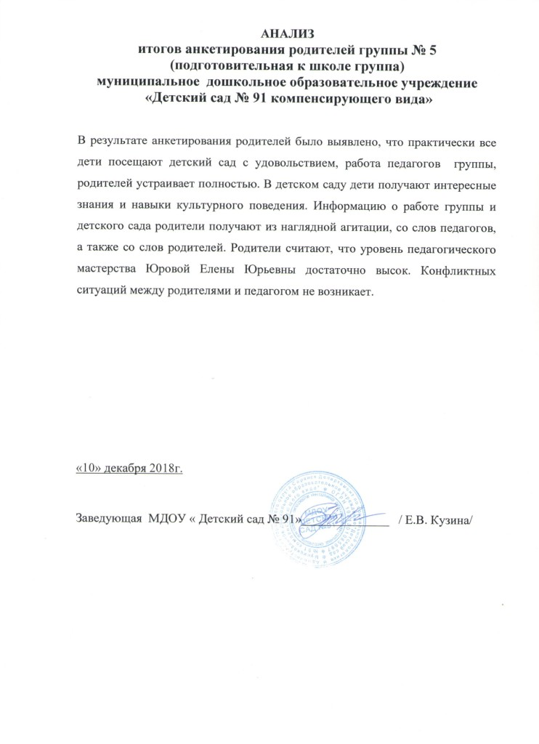

Slide 46
10. Участие педагога в профессиональных конкурсах

Slide 49
11. Награды и поощрения педагога в межаттестационный период

Slide 51
12. Повышение квалификации, профессиональная переподготовка
1. ФГБОУ ВО «Мордовский государственный педагогический
институт им. М. Е. Евсевьева» г. о. Саранск
«Проектно – исследовательская деятельность в инклюзивной
практике», с 12 марта 2018 г. по 31 марта 2018 г., 31 марта 2018 г.
в объеме 72 часа.
Регистрационный номер: 132406561546,
2. ГБУ ДПО «МРИО» г. о. Саранск
«Современные подходы к организации образования дошкольников в
новых условиях», с 9 апреля 2018 г. по 24 апреля 2018 г., 24 апреля
2018 г.
в объёме 72 часа.
Регистрационный номер: 132407 527628

